Slide 1
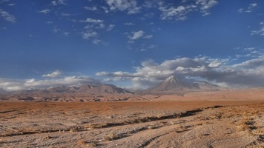
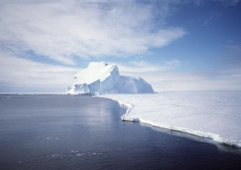
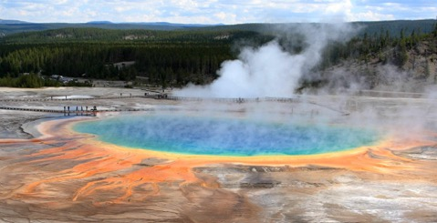
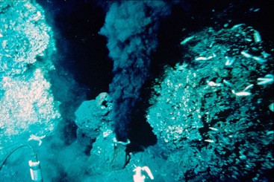
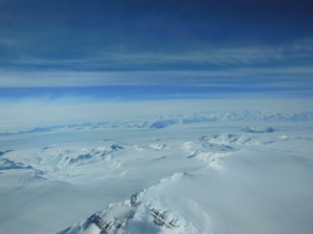
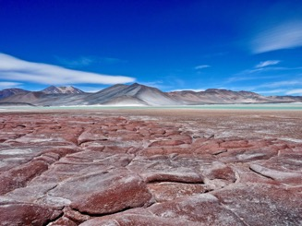
Vida Extrema
Arizona Astrobiology Center

Slide 2
¿Por qué a los astrobiologistas les importa la vida extrema?
Los astrobiólogos se interesan por la vida extrema porque estos organismos pueden revelar la diversidad de ambientes en los que la vida puede sobrevivir y las formas únicas en que pueden adaptarse. Imagina un entorno en otro planeta: podría ser radicalmente distinto al de la Tierra. Para los seres humanos, probablemente sería un ambiente extremo. Al comprender cómo la vida terrestre se ha adaptado a condiciones extremas —como altas temperaturas, acidez, salinidad o presión— podemos ampliar nuestras ideas sobre cómo podría manifestarse la vida en otros mundos.

Slide 3
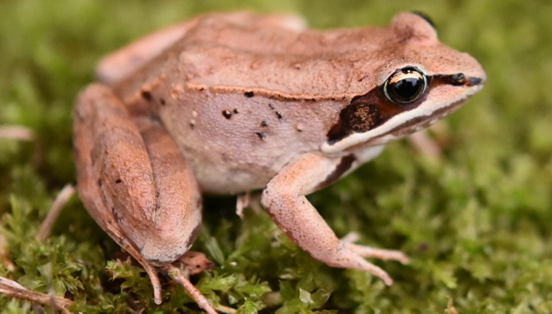
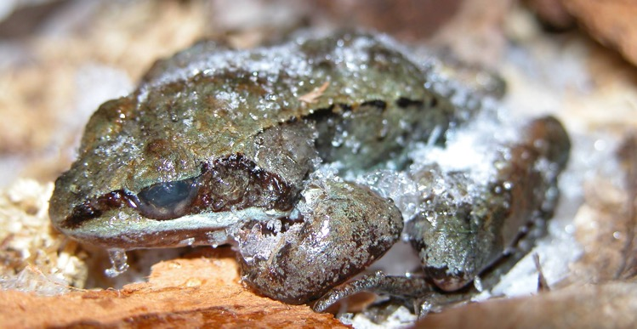
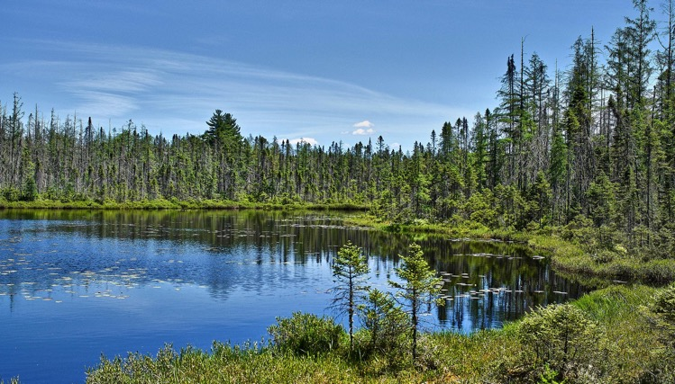
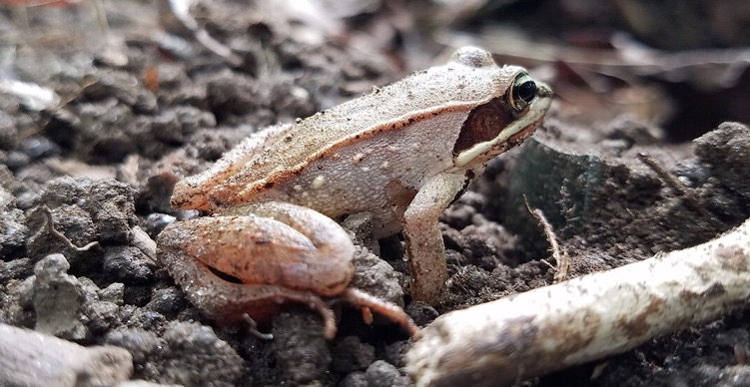
Rana de la madera
Medio Ambiente: Bosques Templados
Las ranas de madera habitan en bosques y estanques que son cálidos y templados en verano, pero permanecen congelados durante todo el invierno. Mientras que muchos animales desarrollan estrategias para mantenerse calientes en los meses fríos, estas ranas hacen justo lo contrario: sus cuerpos son capaces de congelarse por completo durante el invierno. Luego, con la llegada de la primavera, descongelan y retoman sus actividades como si nada hubiera pasado, volviendo a ser ranas activas y normales.

Slide 4
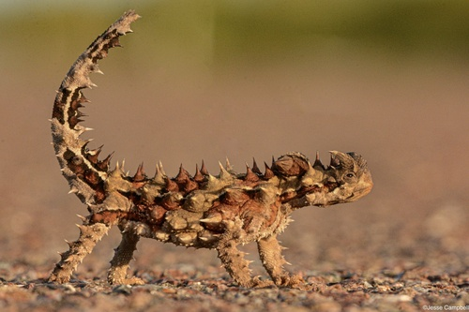
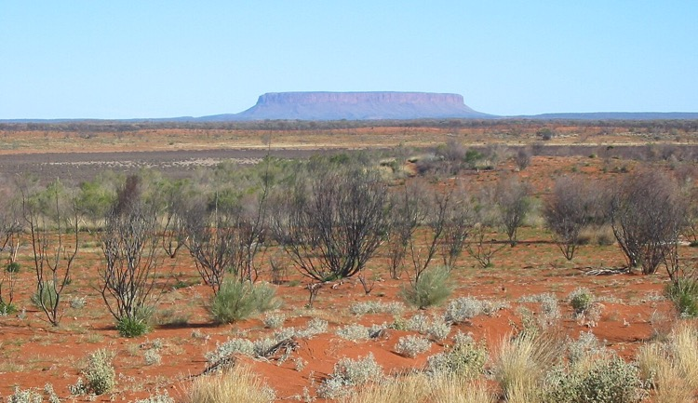
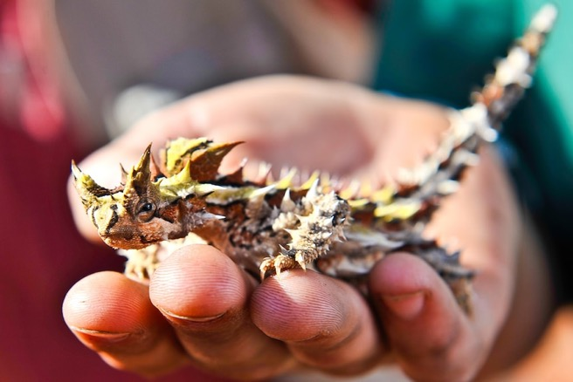
Diablo Espinoso
Medio ambiente: Outback Australiano
Estos pequeños lagartos espinosos viven en el desierto del Outback de Australia, donde hay muy poca agua. Los diablos espinosos tienen una forma muy única de beber que les ayuda a obtener toda el agua que pueden. Las ranuras entre sus escamas forman una red de canales que conducen a su boca, por lo que si pisan un pequeño charco o si gotas de agua caen sobre su espalda, el agua puede ser transportada a su boca a lo largo de su piel. Sus duras escamas también los protegen y les impiden perder agua.

Slide 5
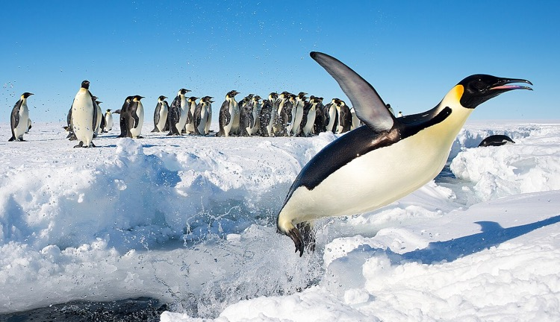
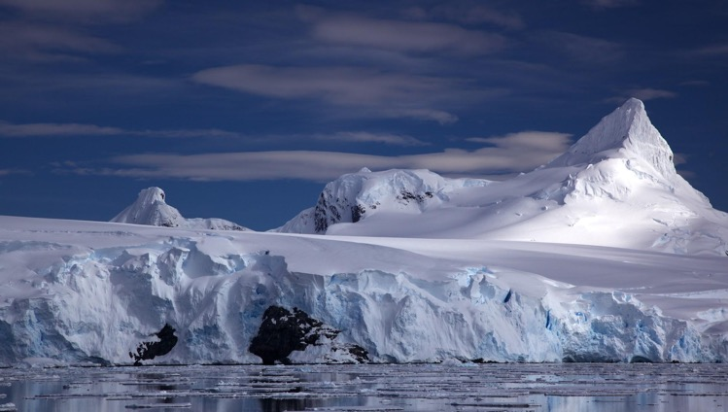
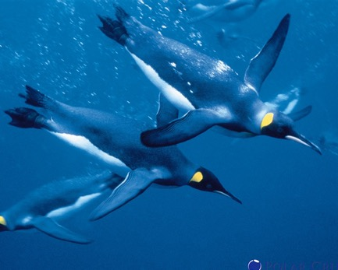
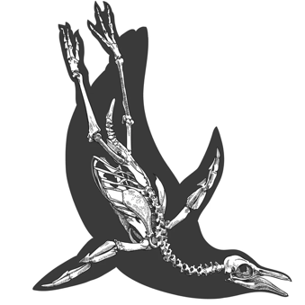
Pingüino Emperador
Medio ambiente: Antártida
Los pingüinos emperador viven en las capas de hielo congelado de la Antártida y nadan en el océano helado que la rodea. En invierno, las temperaturas en la Antártida pueden bajar hasta -50°F, por lo que los pingüinos realmente necesitan mantenerse calientes. Tienen una gruesa capa aislante de grasa, una capa de plumas suaves para atrapar el aire caliente cerca de su piel, y una capa protectora de plumas impermeables en la parte superior. También se agrupan en grandes grupos para mantenerse calientes.

Slide 6
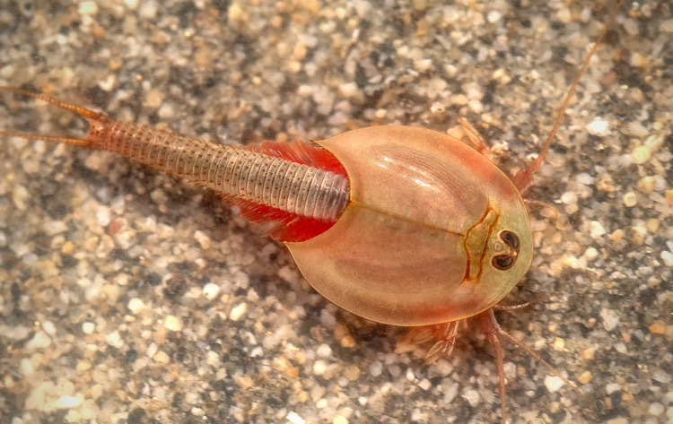
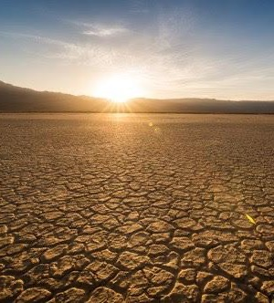
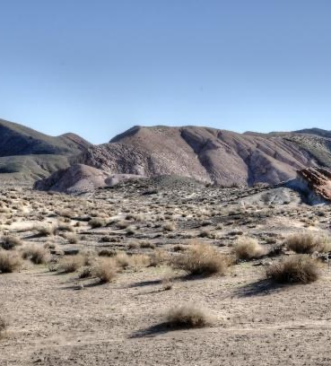
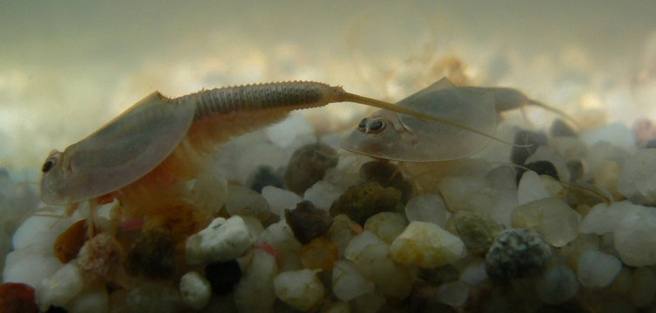
Camarón Renacuajo
Medio ambiente: Desiertos con charcas temporales de agua
Los huevos de los camarones renacuajo pueden durar mucho tiempo en el suelo durante los períodos secos. Los huevos están secos, pero aún están vivos y solo esperan a que llueva. Puede que solo llueva una vez cada pocos años en algunos desiertos, y luego el agua se evapora rápidamente. Sin embargo, cuando finalmente llueve, los huevos eclosionan de inmediato, los camarones crecen rápidamente, se reproducen y depositan nuevos huevos que quedarán en espera hasta la siguiente lluvia.

Slide 7
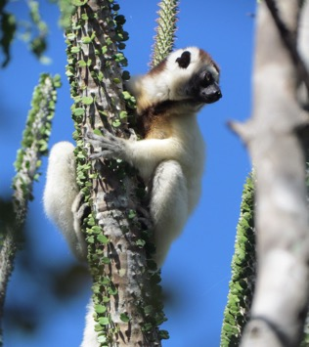
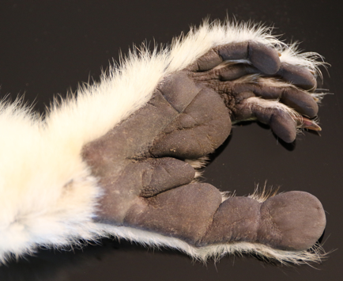
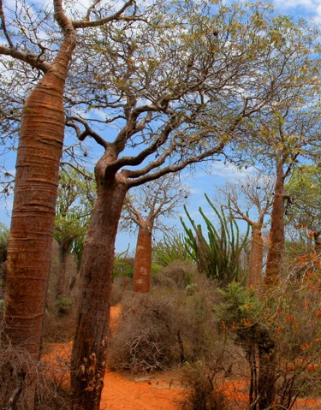
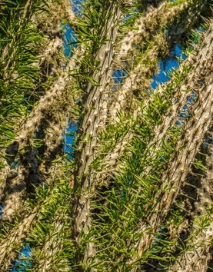
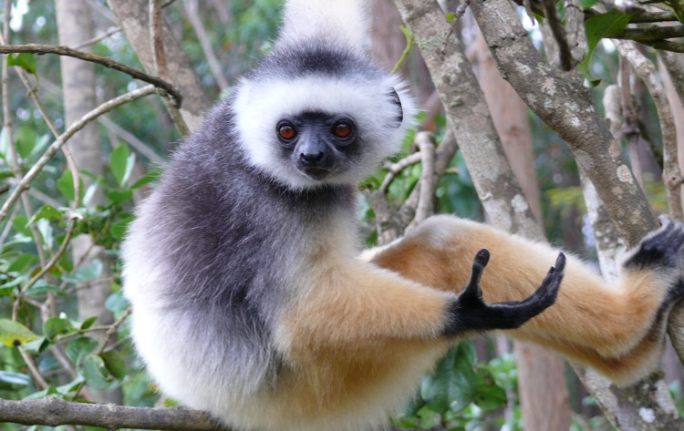
Lémur Sifaca
Medio ambiente: Bosques Espinosos de Madagascar
La isla de Madagascar tiene bosques llenos de plantas espinosas, que normalmente serían imposibles de escalar debido a todas las espinas, pero no para los lémures sifaka. Tienen almohadillas gruesas en sus manos y pies para protegerse de las espinas y son excelentes en maniobrar alrededor de ellas. Incluso pueden saltar distancias enormes de una planta a otra.

Slide 8
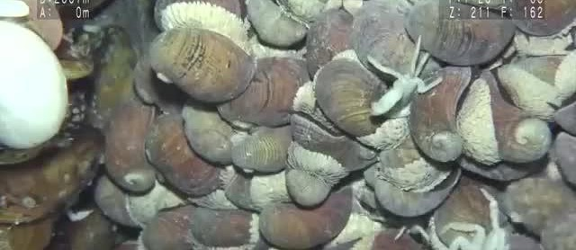
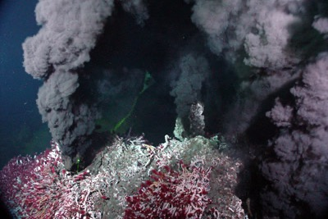
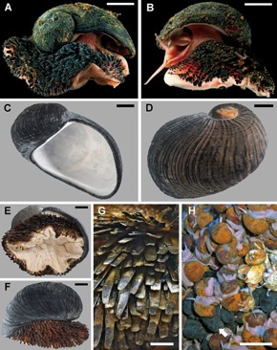
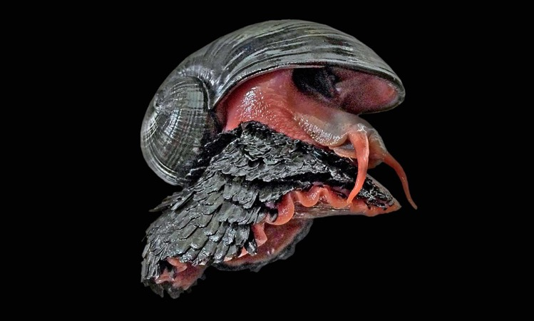
Caracol Volcánico
Medio ambiente: Ventilaciones hidrotermales profundas del océano
Estos caracoles únicos habitan alrededor de ventilas hidrotermales en lo más profundo del océano, donde las condiciones son extremas. En estas zonas, la presión ejercida por la columna de agua es inmensamente alta. Para resistir este ambiente hostil, los caracoles han desarrollado conchas extremadamente resistentes compuestas por minerales de hierro. Este rasgo los distingue de cualquier otro animal conocido: ningún otro ser vivo posee una concha o esqueleto hecho de hierro.

Slide 9
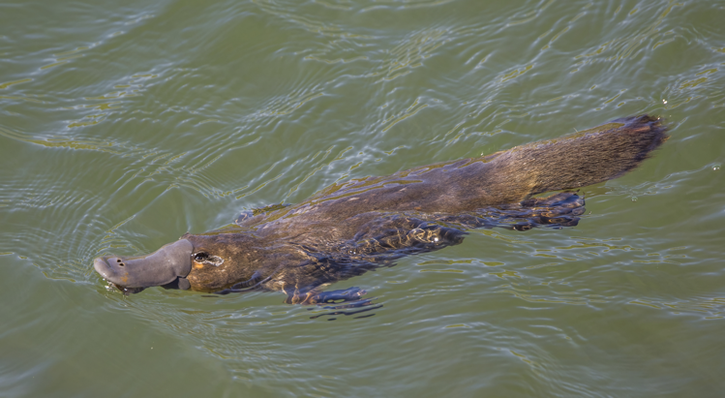
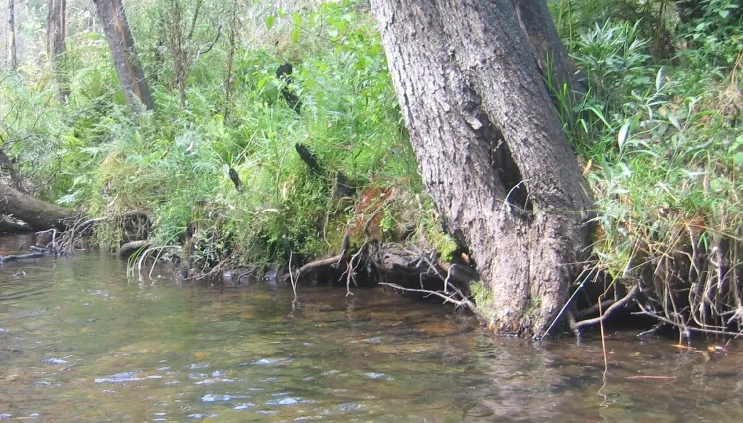
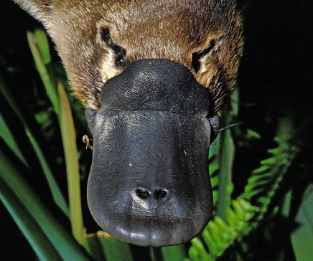
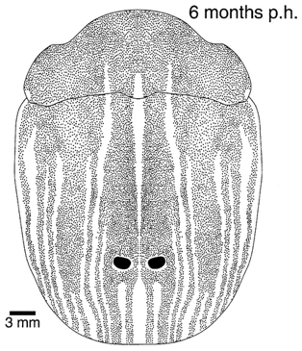
Ornitorrinco
Medio ambiente: Ríos y arroyos turbios
Los ornitorrincos buscan alimento en arroyos y ríos turbios, donde la visibilidad es extremadamente limitada. Este ambiente dificultaría encontrar comida para la mayoría de los animales, ya que el agua nubla la visión por completo. Sin embargo, los ornitorrincos poseen un sentido adicional que los humanos no tenemos. Cuando nadan, cierran los ojos, la nariz y los oídos, y en su lugar utilizan electroreceptores en sus picos para detectar pequeñas corrientes eléctricas generadas por el movimiento de sus presas. Gracias a este sistema de navegación sensorial, pueden forrajear con precisión, incluso en condiciones donde otros animales estarían completamente desorientados.

Slide 10
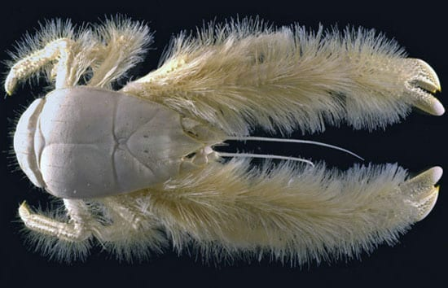
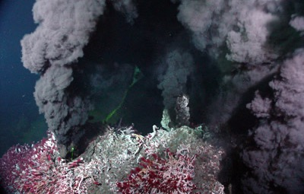
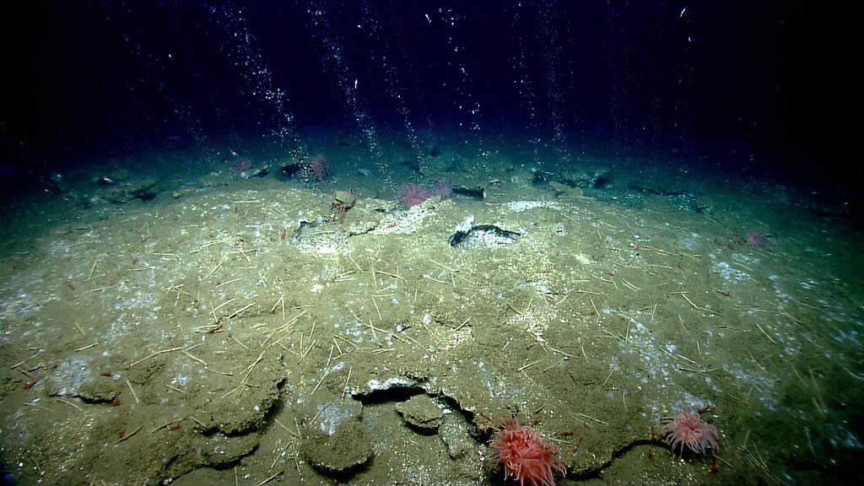
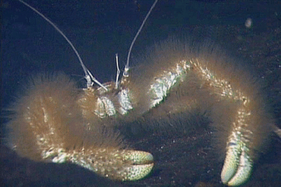
Cangrejo Yeti
Medio ambiente: Ventilaciones hidrotermales profundas del océano
Estos cangrejos peludos viven en las zonas más profundas del océano, donde no hay luz solar, y por lo tanto, tampoco plantas. En lugar de depender de la fotosíntesis, la vida en estos ambientes extremos se basa en bacterias que obtienen energía a partir de los productos químicos liberados por las chimeneas hidrotermales. Los cangrejos Yeti utilizan sus largos brazos cubiertos de pelos para cultivar estas bacterias, agitando sus extremidades en el agua rica en minerales cerca de las chimeneas. Una vez que las bacterias han crecido, los cangrejos simplemente se las comen, convirtiendo su propio cuerpo en un jardín viviente.

Slide 11
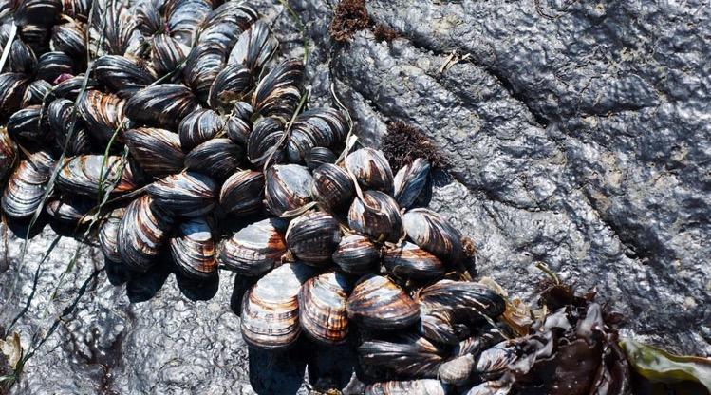
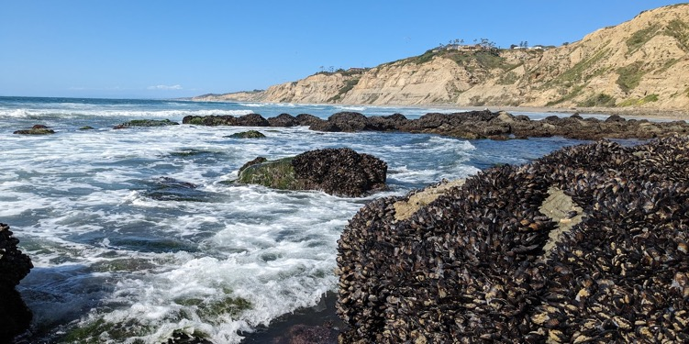
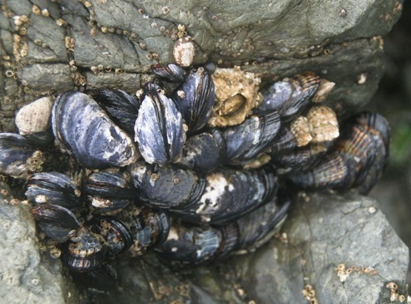
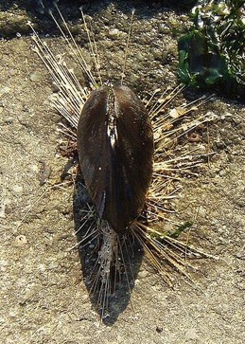
Mejillones
Medio ambiente: Zonas intermareales
Los mejillones viven a lo largo de las costas, donde las olas golpean constantemente contra las rocas. Para evitar ser arrancados por la fuerza del agua, se adhieren firmemente utilizando numerosos hilos delgados llamados byssus. Como el nivel del agua sube y baja a lo largo del día, los mejillones pasan tiempo fuera del agua, lo que los expone al riesgo de deshidratación. Para evitar la pérdida de agua, cierran sus conchas herméticamente mientras están fuera del agua, conservando la humedad interna hasta que la marea regresa.

Slide 12
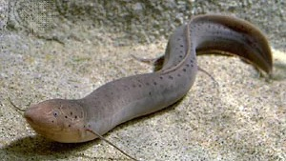
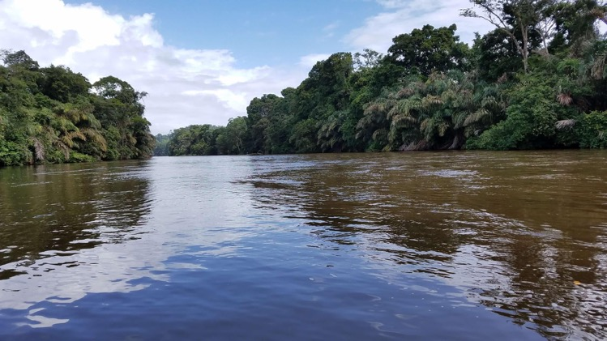
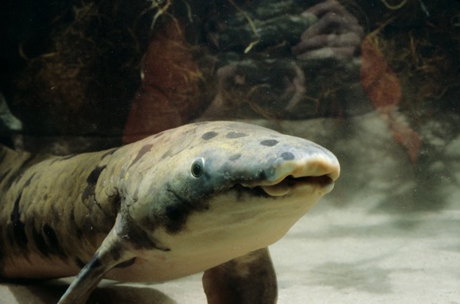
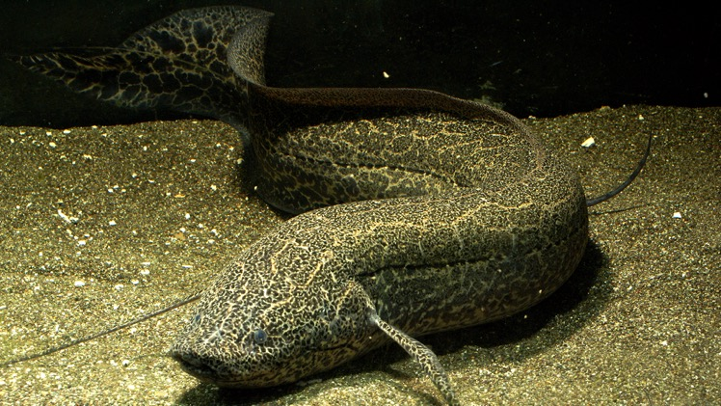
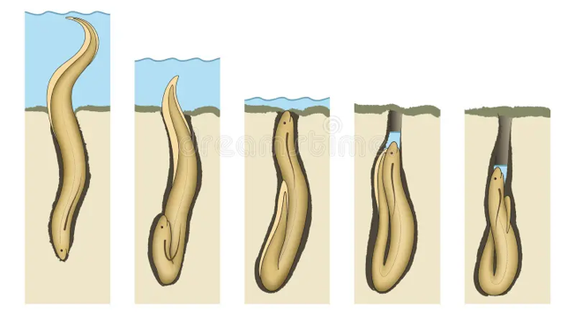
Pez Pulmonado
Medio ambiente: Ríos y lagos tropicales
Los peces pulmonados viven en arroyos y lagos que, en ocasiones, tienen bajos niveles de oxígeno o incluso llegan a secarse por completo. Para enfrentar estos retos, han desarrollado una capacidad asombrosa: pueden respirar aire atmosférico. Cuando el oxígeno disuelto en el agua es insuficiente, estos peces lo complementan respirando directamente del aire. Además, si el agua desaparece durante una sequía, excavan en el suelo y permanecen enterrados, respirando aire por hasta dos años, en estado de latencia, hasta que las condiciones hídricas mejoran. Sorprendentemente, los peces pulmonados están más estrechamente relacionados con los seres humanos que cualquier otro pez, ya que comparten rasgos evolutivos con los primeros vertebrados terrestres.

Slide 13
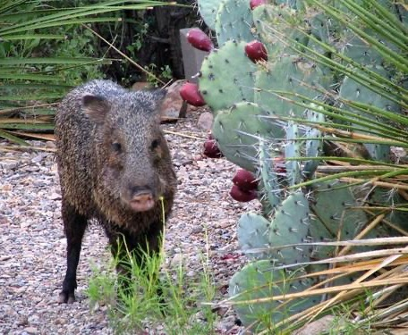
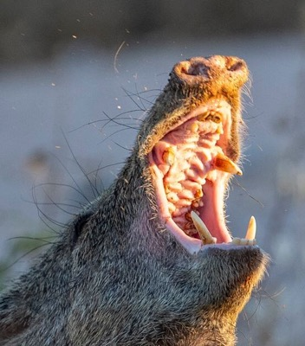
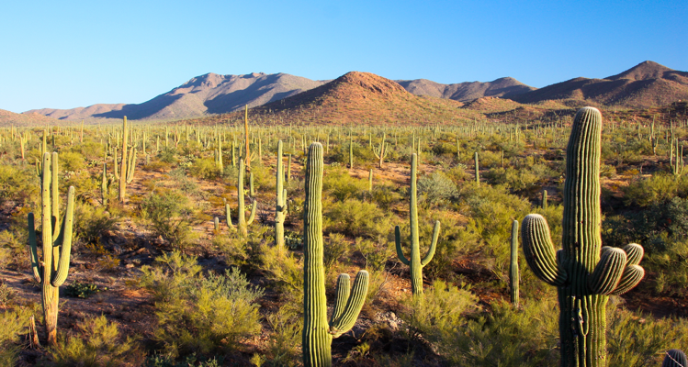
Jabalí
Medio ambiente: Desierto de Sonora
El agua es escasa en el Desierto de Sonora, pero una gran cantidad está almacenada dentro de los cactus. Sin embargo, acceder a ella no es sencillo: los cactus la protegen con numerosas espinas afiladas. Aquí es donde entra en acción la javelina, un mamífero parecido al cerdo salvaje. Gracias a sus grandes dientes y a la piel especialmente resistente en el interior de su boca, las javelinas pueden atravesar fácilmente las defensas del cactus y obtener el agua que necesitan para sobrevivir en este ambiente árido.

Slide 14
Arbusto de Creosota
Medio ambiente: Desierto de Sonora
Las plantas del desierto de Sonora enfrentan un desafío constante: conservar el agua en un ambiente extremadamente seco. Para lograrlo, han desarrollado hojas especializadas que reducen la pérdida de agua por evaporación. Un ejemplo destacado es el arbusto de creosota, cuyas hojas diminutas minimizan el área superficial expuesta al aire caliente y seco. Además, estas hojas están recubiertas de una capa cerosa que actúa como un sello natural, ayudando a retener la humedad interna.

Slide 15
Búho Enano
Medio ambiente: Desierto de Sonora
El desierto de Sonora es conocido por sus temperaturas extremas, especialmente durante el día. Para sobrevivir, muchos animales han desarrollado estrategias ingeniosas para refugiarse del calor abrasador. Los búhos elfo, la especie de búho más pequeña del mundo, han encontrado una solución muy particular: anidar en los agujeros naturales de los cactus saguaro. Estos gigantes del desierto no solo ofrecen protección física contra depredadores, sino que el interior del cactus permanece más fresco que el ambiente exterior, brindando un oasis térmico en medio del desierto.

Slide 16
Saguaro
Medio ambiente: Desierto de Sonora
Los saguaros del desierto de Sonora enfrentan el riesgo constante de deshidratación. Para sobrevivir, almacenan agua en sus troncos esponjosos y expandibles. Esta estructura les permite absorber humedad durante las lluvias escasas y conservarla por largos periodos. Gracias a ello, los saguaros no solo sobreviven, sino que también benefician a muchos animales que dependen de ellos.

